Slide 1
Особливості соціально-економічного розвитку західноукраїнських земель у другій половині ХІХ ст.
Вчитель історії та правознавства
Кочубіївської гімназії
Паланської сільської ради
Уманського району Черкаської області
Канак Алла Іванівна

Slide 2
Мета:
охарактеризувати особливості економічного розвитку Галичини, Буковини та Закарпаття;
розкрити особливості й перебіг кооперативного руху;
визначити причини трудової еміграції українців;
формувати вміння та навички простежувати причинно-наслідкові зв’язки історичних процесів, використовувати різні джерела інформації;
виховувати шанобливе ставлення до успіхів у розвитку економіки.

Slide 3
План
1. Населення та умови життя на західноукраїнських землях у другій половині ХІХ ст.
2. Особливості економічного розвитку.
3. Розвиток промисловості та сільського господарства.
4. Трудова еміграція.
5. Кооперативний рух.

Slide 4
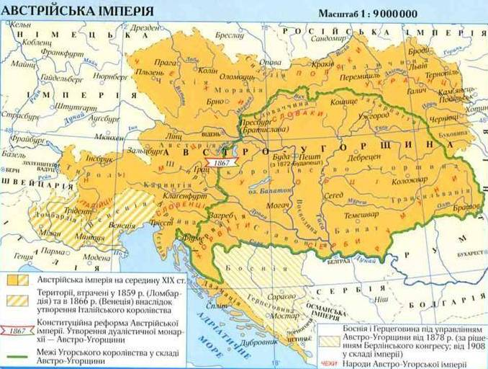
ЗАХІДНОУКРАЇНСЬКІ ЗЕМЛІ У СКЛАДІ АВСТРІЙСЬКОЇ ІМПЕРІЇ В ДРУГІЙ ПОЛОВИНІ ХІХ ст.

Slide 5
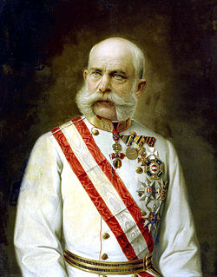
У 1867 р. в Австрійській імперії було прийнято Конституцію, за якою держава перетворюється на дуалістичну (двоєдину) Австро-Угорську імперію.
Очолював імперію імператор із династії Габсбургів.
Франц Йосиф I (1848 — 1916 рр.)

Slide 6
Метод «Навчаючи – вчуся»
Робота в групах
Запитання:
Охарактеризуйте особливості економічного розвитку західноукраїнських земель
Які галузі промисловості розвивалися на західноукраїнських землях?
Коли розпочалося масове будівництво залізниць у краї?

Slide 7


Slide 8
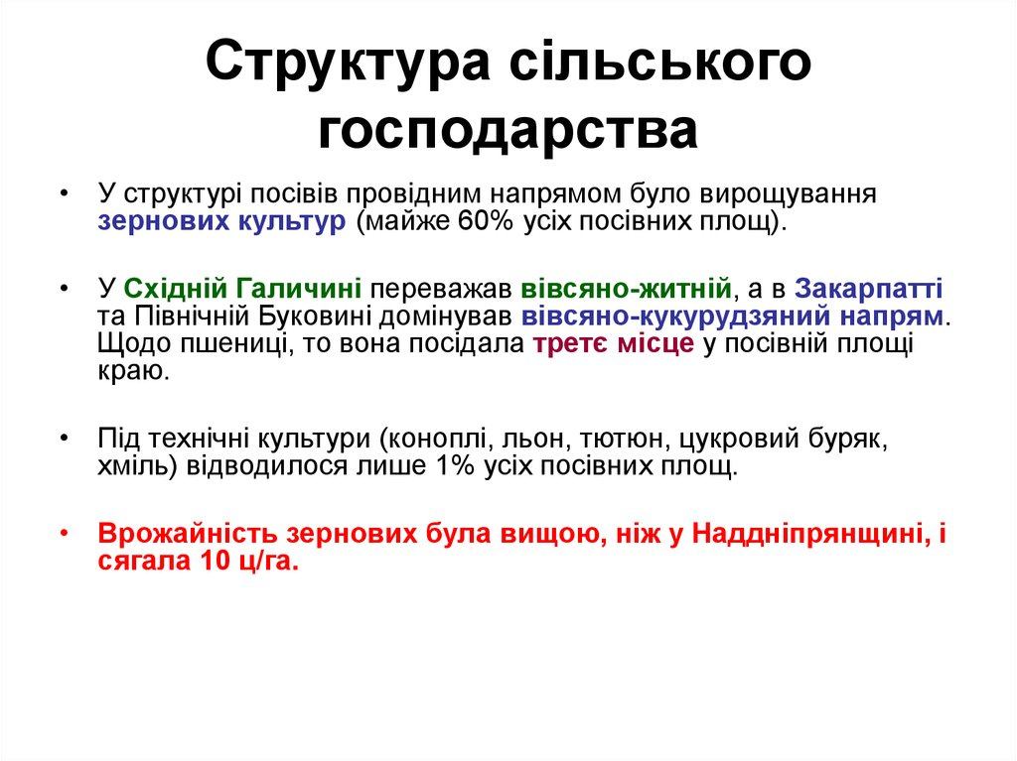

Slide 9


Slide 10
Перегляд фільму
" Соціально-економічний розвиток західноукраїнських земель у другій половині ХІХст.”
https://www.youtube.com/watch?v=3K9NPuSg7co
Завдання.
Визначте причини й географію трудової еміграції українців у другій половині ХІХ ст.., а також умови життя на чужих землях.

Slide 11
Словникова робота
Еміграція – добровільний виїзд з однієї країни до іншої на постійне або тимчасове проживання.
Аграрне перенаселення – наявність значного безробіття серед населення, зайнятого у сфері сільського господарства і відсутність можливості забезпечити необхідний мінімум достатку для своєї родини.

Slide 12
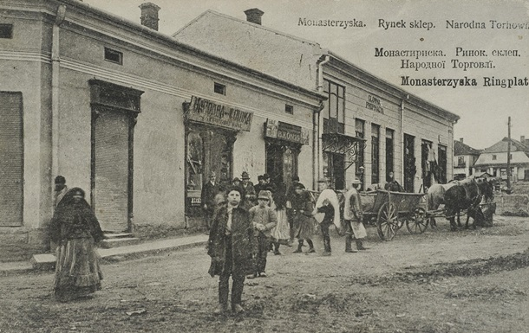
Кооператив – це добровільне об’єднання людей, які на пайових засадах спільно займаються певним видом господарської діяльності

Slide 13
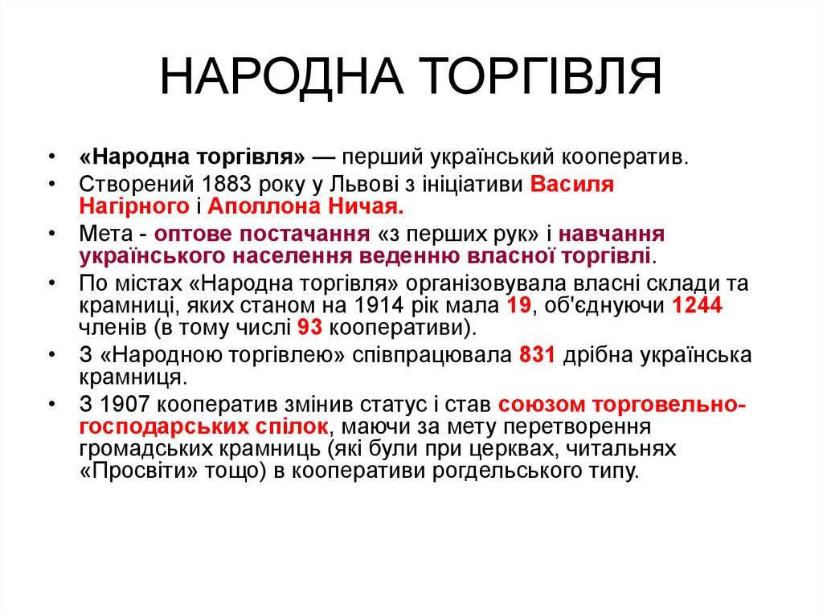
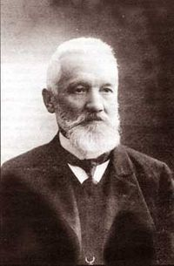
« Народна торгівля »
Засновником споживчого кооперативу «Народна торгівля» (1883 р.) був Василь Нагірний
Василь Нагірний (1848-1921)

Slide 14
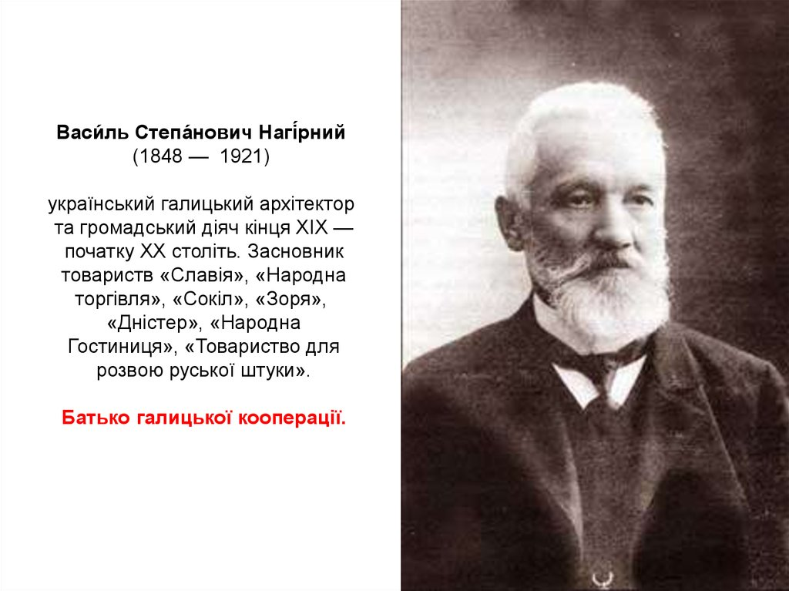

Slide 15
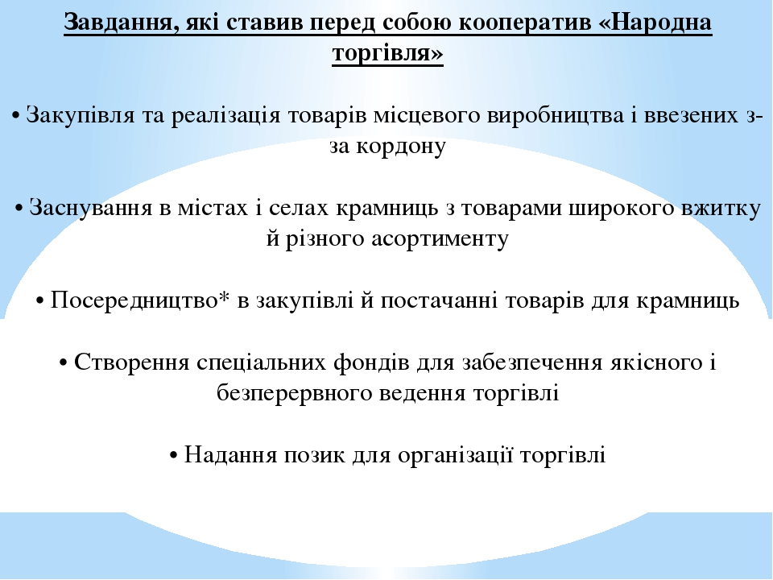

Slide 16
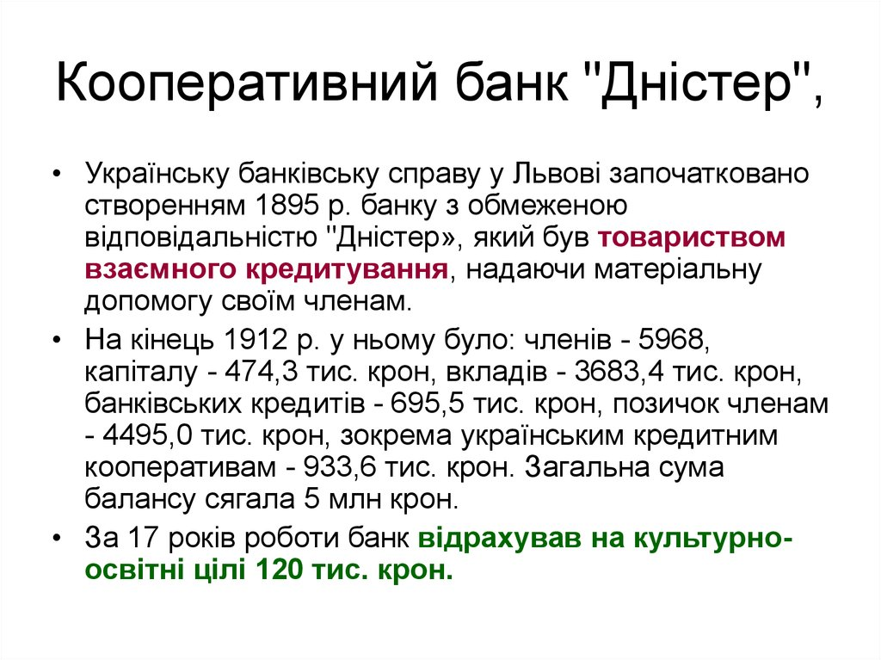

Slide 17
Закріплення нових знань
1.Складіть речення, використавши поняття і терміни:
«сервітути»
«кооперативний рух»
«споживчий кооператив»
«трудова еміграція».

Slide 18
2. Назвіть висловлювання, що характеризує зміст поняття кооперація.
А) фінансування певних галузей економіки
Б) форма об’єднання людей, які займаються певним видом діяльності, на пайовій основі
В) форма трудової еміграції
Г) зазначено різновид кредитної кооперації

Slide 19
3. Завершіть речення.
На кінець 19 століття 75 % населення Східної Галичини та Буковини були зайняті у…
А) видобутку та переробці нафти
Б) сільському та лісовому господарствах
В) кооперативному русі
Г) промисловому виробництві

Slide 20

Підсумок уроку

Slide 21
Домашнє завдання
Опрацювати матеріал підручника параграф 19-20;
Описати подорож до нової країни, умови життя та праці в еміграції

Slide 22
Дякую за увагу!

